Slide 1
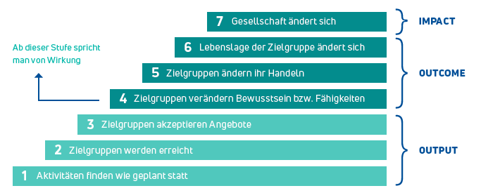
Wirkungen messen
Handlungsorientierte Wirkungsziele überprüfen
Wenn wir versuchen, Verhalten zu ändern, sollten wir anschließend auch Veränderung im Handeln zu messen. Die Wirkung zu verstehen heißt dabei: Die Zusammenhänge zwischen der Maßnahme und den angestrebten Wirkungen (Fähigkeiten, Handlungsmotivation, verändertes Handeln) verstehen, prüfen und validieren. Mit dem folgenden Wirkungsmodell lassen sich diese Zusammengänge systematisch erschließen. Es kann auch als Grundlage für die Konzeption und Verknüpfung der geplanten Ziele und Maßnahmen genutzt werden
Das Modell der Wirkungstreppe nach Phineo
Quelle Grafik: Kursbuch Wirkung, Praxisratgeber für Alle, die Gutes besser tun wollen, 2014; Urheber: Stefan Schultze, CC BY­SA 3.0 DE)

Slide 2
Wirkungsmodell als Vorlage*
Impact | Nachhaltigkeits-beitrag
Outcomes | Wirkungen (veränderten) Handelns
 | (Verändertes) Handeln
 | Veränderte Kompetenzen oder Einstellungen
Output | Zufriedenheit mit den Leistungen
 | Inanspruch-nahme der Leistungen
 | (Dienst-) Leistungen
Indikatoren
Wirkungen
Leistungen
* Basierend auf der Arbeit des Instituts für Sozialforschung, Praxisberatung und Organisationsentwicklung
(iSPO) GmbH, ispo-institut.de
2

Slide 3
Wirkungsmodell mit Beispielformulierungen*
Nachhaltigkeits-
beitrag
Beispielsweise: Beitrag zur Agenda 2030.
Impact
Wirkungen (veränderten) Handelns
Durch das Handeln der Zielgruppe werden weitere Wirkungen erreicht
Primäre Zielgruppe erreicht weitere Zielgruppen
Durchführung neuer Projekte (z.B. Zukunftswerkstätten)
Beispielsweise Indikatoren zur Einbeziehung oder Erreichung weiterer Zielgruppen und deren Handlungen
(Verändertes) Handeln
Die Zielgruppe hat Verhalten im Bereich … geändert / handelt anders als vorher
Die Zielgruppe engagiert sich für Themenbereich X
Die Zielgruppe führt bspw. neue Projekte durch / ist in der Bildungsarbeit tätig
Bspw. Indikatoren zum Anteil bereits erfolgter Umsetzung
Outcomes
Z.B. : TN verfügen über erhöhtes Wissen und verbesserte Fähigkeiten zum Thema …
Z.B. : TN verstehen (besser),…
Z.B. : TN sind sensibilisiert für
Die TN haben Interesse, Motivation…
Bspw. Indikatoren zur Handlungsmotivation
Veränderte Kompetenzen oder Einstellungen
Z.B. : TN sind dazu befähigt,…
Bspw. Indikatoren zum Wissens- und Kompetenzgewinn
Zufriedenheit mit den Leistungen
TN sind zufrieden mit bspw. Moderation, Konzeption, Referenten, Zeitmanagement, Informationsaustausch
Bspw.: Indikatoren zum Anteil der positiven Aussagen mit Bezugsgrößen zur Qualität der Leistungen
Inanspruch-nahme der Leistungen
Z.B. Resonanz / Bewerbungen / Anmeldezahlen
z.B. Teilnahme, TN-Zusammensetzung
Z.B. Materialbestellung, Materialnutzung
Bspw. Indikatoren zur TN-Anzahl, TN-Zusammensetzung
Outputs
Z.B. ÖA-Aktivitäten
z.B. Wissensvermittlung:
Z.B. Angebote zu Vernetzung und Austausch
Z.B. Materialerstellung
(Dienst-)
Leistungen
z.B. Durchführung von Veranstaltungen
Indikatoren zur Durchführung, Erstellung
* Basierend auf der Arbeit des Instituts für Sozialforschung, Praxisberatung und Organisationsentwicklung
(iSPO) GmbH, ispo-institut.de

Slide 4
Wirkungsmessung
Arbeitstabelle für Beschreibung der Ziele, Indikatoren und Messinstrumente*
Ziel/Wirkung | Indikatoren zur Wirkungsmessung | Erhebung/Instrumente
* Basierend auf der Arbeit des Instituts für Sozialforschung, Praxisberatung und Organisationsentwicklung
(iSPO) GmbH, ispo-institut.de

